Slide 1
C# 교실
CLASS 4
- OOP Part2
고주형
Thanks to 박소현
2019/06/06

Slide 2
오늘 할 것
Encapsulation (캡슐화)
Information Hiding (정보 은닉)
Property
Inheritance
Method Overriding
Type의 조상: System.Object
Array의 조상: System.Array
this
base

Slide 3
객체 지향의 철학
#캡슐화
#정보 은닉
#객체지향의 철학
#객체지향프로그래밍(OOP)

Slide 4

캡슐화가 무엇일까요?

Slide 5
캡슐화가 무엇일까요?
캡슐화:
관련된 데이터와 함수를 묶는 것.
다른 말로, bundling

Slide 6
캡슐화를 왜 할까?
추상화!! == 모듈화 향상
편하게 프로그래밍 가능!
모듈을 선택해서 편하게 프밍 가능

Slide 7
참고 (출처-https://frontierdev.tistory.com/93)
(c언어) 구조체에서는 데이터밖에 못 묶기 때문에 그와 관련된 데이터와 함수를 추적하기 어려웠다.

Slide 8
정보 은닉은 무엇일까요?
정보 은닉: 캡슐 속에 있는 데이터와 함수를 외부에 노출시키지 않는 것.
(오해ㄴㄴ) 여기서 노출시키지 않는다는 것은 다가 아니라 굳이 노출 시킬 필요가 없을 때, 숨긴다는 것이다.
따라서, 이 객체가 외부와 소통하기 위한 통로(공개 인터페으스)를 빼곤 다 private(또는 protected)으로 설정 한다는 것!
그러면 우리는 구현에 대한 세부사항은 알 수 없게 된다.

Slide 9
정보 은닉은 왜 필요할까요?
정보 은닉은 관심 원리(소.공.에서 배움)를 반영하는 것이다.
이는 하드웨어에서 많이 찾아 볼 수 있기 때문에 하드웨어를 예를 들어서 설명해 보겠다.
마우스의 내부 구현사항은 다 숨겨져 있고 인터페이스인 버튼이나 휠만 공개 인터페이스로 제공된다.

Slide 10
정보 은닉은 왜 필요할까요?
1. 추상화!! More 정보은닉 More 추상화
2. 내부 데이터 or 알고리즘을 변경하기 쉽다.
- 내가 공개 인터페이스 말고 객체 내부의 데이터를 직접적으로 사용했다고 하면 내부 데이터를 변경할 때 다 수정해야한다.
3. 모듈의 독립성을 높여준다
- 다른 모듈과의 의존도를 낮춘다.

Slide 11
정보 은닉과 캡슐화의 차이
캡슐화는 관련 요소들을 묶어 줌으로써, 캡슐 내부와 외부를 구분하는 것인 반면,
정보은닉은 캡슐 내의 요소들에 대한 세부 구현 사항을 외부에 숨기는 것이다.

Slide 12
Property(속성)가 왜 필요한가?

Slide 13
Inheritance(상속)

Slide 14
Method Overriding
public class Employee
{
public string name;
// Basepay is defined as protected, so that it may be
// accessed only by this class and derived classes.
protected decimal basepay;
// Constructor to set the name and basepay values.
public Employee(string name, decimal basepay)
{
this.name = name;
this.basepay = basepay;
}
// Declared virtual so it can be overridden.
public virtual decimal CalculatePay()
{
return basepay;
}
}
// Derive a new class from Employee.
public class SalesEmployee : Employee
{
// New field that will affect the base pay.
private decimal salesbonus;
// The constructor calls the base-class version, and
// initializes the salesbonus field.
public SalesEmployee(string name, decimal basepay,
decimal salesbonus) : base(name, basepay)
{
this.salesbonus = salesbonus;
}
// Override the CalculatePay method
// to take bonus into account.
public override decimal CalculatePay()
{
return basepay + salesbonus;
}
}
Overriding? 최우선 되는
Method Overriding: 클래스간 상속 관계에서 메서드를 재정의하는 것
virtual(가상): ‘부모’ Class에서 가상 메소드로 정의한다.
<주의> 모든 메소드가 가상 메소드인 자바와 달리 C#은 virtual키워드로 가상 메서드로 만들어줘야 된다.
override(짓밟다, 우선하다, 최종 결정권을 갖다): ‘자식’ Class에서 재정의!

Slide 15
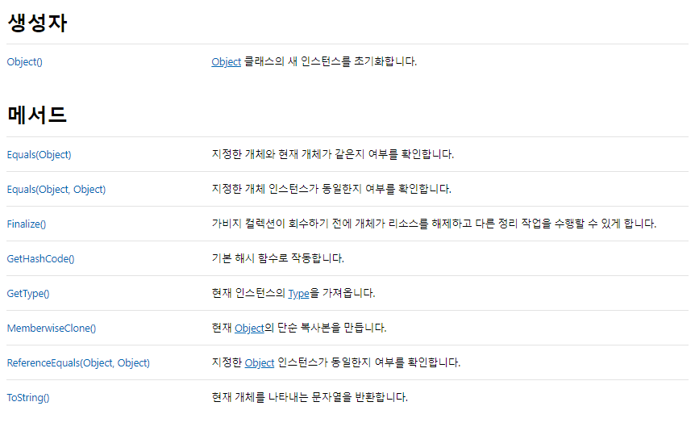
Type조상: System.Object

Slide 16
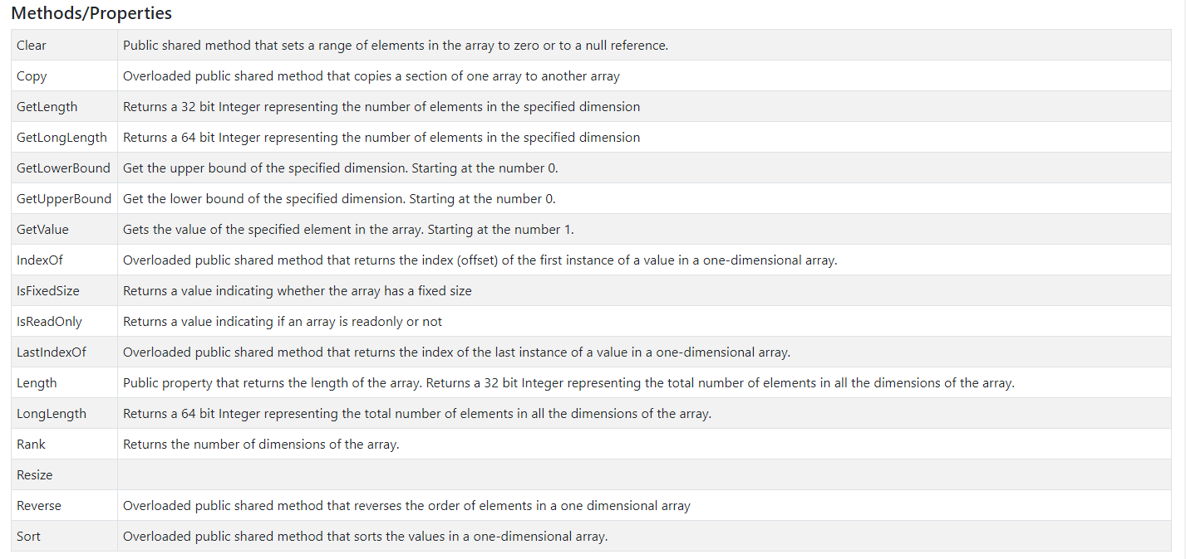
Array조상: System.Array

Slide 17
this
자기 자신의 클래스를 지칭

Slide 18
base
부모의 클래스를 지칭

Slide 19
실전 코딩!
#실습
#캡슐화
#킹체지향적으로

Slide 20
실습 - 캐릭터 클래스 심화
1. Property를 이용하여 내가 범위 이상으로 넘어가면 알려주는 코드를 짜보자.
2. Object의 멤버 오버라이딩 해보기.
Character.ToString()을 하면 모든 필드를 하도록 만들어보자.

Slide 21
출처
캡슐화와 정보 은닉 https://frontierdev.tistory.com/93
Object https://docs.microsoft.com/ko-kr/dotnet/api/system.object?view=netframework-4.8
Array https://bettersolutions.com/csharp/arrays/system-array.htm

